Slide 1
Название:
«Таракашки»
Талдыкин Дмитрий

Slide 2
Меня зовут Талдыкин Дмитрий.
Мне 11 лет.
Я в 4 классе.
Я хожу в Garage Tesla 4 года.
Мне нравится делать хоть что-то.

Slide 3
Тема моего проекта:
Тараканы уничтожают Землю
Идея: Тараканы мутировали, увеличились и уничтожают землю.
Прогресс: 40%
Предыстория: Тараканы после взрыва в Чернобыле мутировали.
Цель: доставить Дихлофос 100% на базу.
А так-же уничтожать тараканов по пути

Slide 4
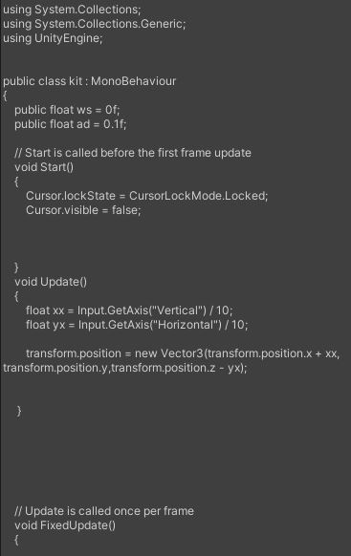
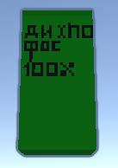
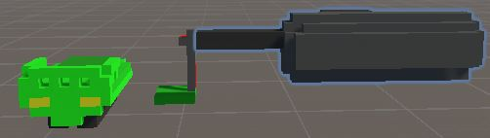
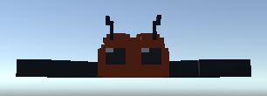
Визуальная часть моего проекта:
Спрайты,и тд…
Код Джипа
Дихлофос
Джип, держатель пулемёта и пулемёт
Таракан

